Slide 1
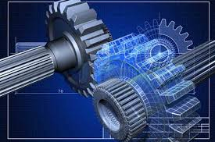
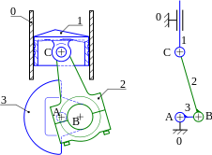
Module : Mécanismes industriels et transmission de puissance
Chapitre 4. Guidage en translation

Slide 2
Chapitre 5. Guidage en translation
- Par contact direct
- Par interposition d’éléments roulants
- Par interposition d’un film d’air ou d’huile

Slide 3
Typologie des solutions
Il existe 3 principaux types de réalisation pour le guidage en translation :
Par contact direct
3
Par interposition d’éléments roulants
Par interposition d’un film d’air ou d’huile
Liaison glissière 45
Retour au début

Slide 4
Contact direct
Il existe 3 principaux types de réalisation de contact direct :
Surfaces de contact planes
Guidage PRISMATIQUE
3
Surfaces de contact cylindriques
Guidage par ARBRE COULISSANT
Association de différentes surfaces
Guidage par LIAISONS MULTIPLES
Liaison glissière 46
Retour au début

Slide 5
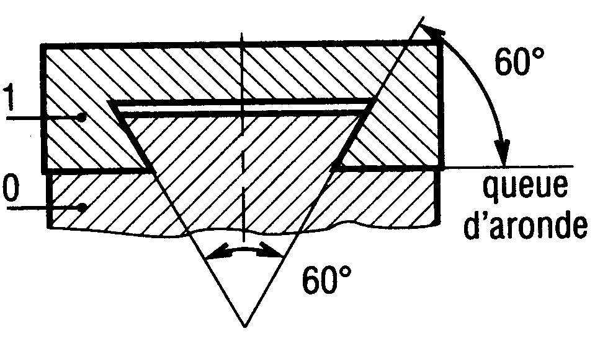
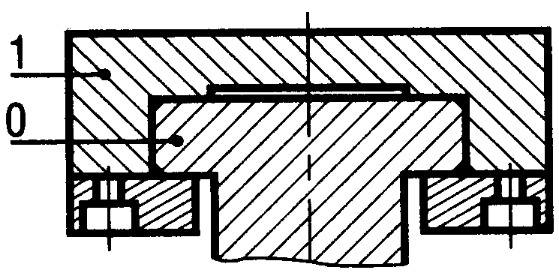
Guidage Prismatique
Les surfaces de contact planes sont prépondérantes.
La géométrie des surfaces de contact n’est pas forcément rectangulaire. Elle peut prendre plusieurs formes.
Queue d’aronde
Rainure en Té
Les frottements peuvent être diminués par l’interposition d’éléments anti-friction (bandes de PTFE*, bronze, polyamide ou Nylon) qui peuvent être collés sur l’une des surfaces en frottement.
* : Polytétrafluoroéthylène
Liaison glissière 47
Retour au début

Slide 6
Contact direct
Il existe 3 principaux types de réalisation de contact direct :
Surfaces de contact planes
Guidage PRISMATIQUE
3
Surfaces de contact cylindriques
Guidage par ARBRE COULISSANT
Association de différentes surfaces
Guidage par LIAISONS MULTIPLES
Liaison glissière 46
Retour au début

Slide 7
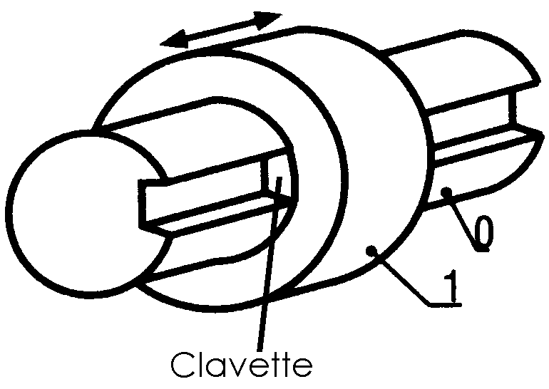
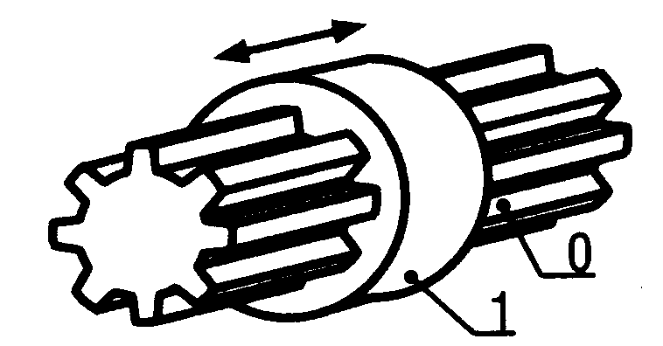
Guidage par arbre coulissant
La liaison glissière est réalisée par association d’un contact cylindrique et d’un arrêt en rotation.
L’arrêt en rotation peut être réalisé à l’aide :
d’une clavette (figure 1)
ou de cannelures (figure 2).
Liaison glissière 48
Retour au début

Slide 8
Contact direct
Il existe 3 principaux types de réalisation de contact direct :
Surfaces de contact planes
Guidage PRISMATIQUE
3
Surfaces de contact cylindriques
Guidage par ARBRE COULISSANT
Association de différentes surfaces
Guidage par LIAISONS MULTIPLES
Liaison glissière 46
Retour au début

Slide 9
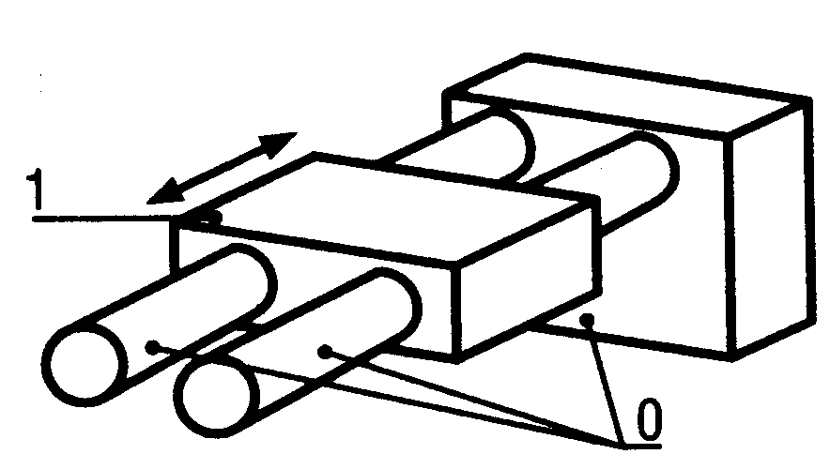
Guidage Liaisons Multiples
La combinaison de certaines liaisons peut aboutir à la réalisation d’une liaison glissière.
Exemple : Deux liaisons pivot glissant en parallèle n’autorisent qu’une translation.
Guidage sur colonnes.
Liaison glissière 49
Retour au début

Slide 10
Typologie des solutions
Il existe 3 principaux types de réalisation pour le guidage en translation :
Par contact direct
3
Par interposition d’éléments roulants
Par interposition d’un film d’air ou d’huile
Liaison glissière 45
Retour au début

Slide 11
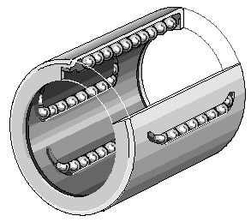
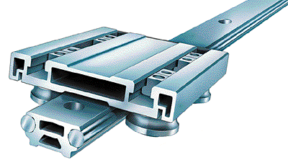
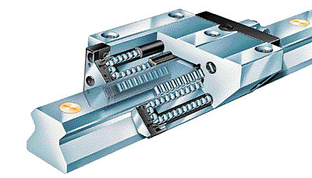
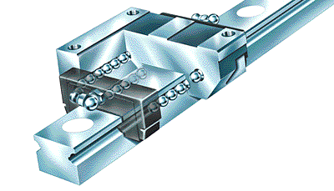
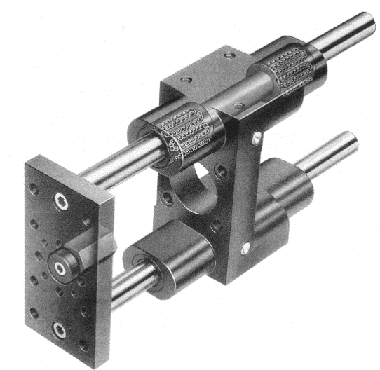
Interposition d’éléments roulants
Il existe une grande variété d’éléments roulants standards permettant de réaliser une liaison glissière (voir figures suivantes).
Douille à billes
Guidage par galets
Guidage à rouleaux
Guidage par billes
Module de guidage linéaire
Liaison glissière 50
Retour au début

Slide 12
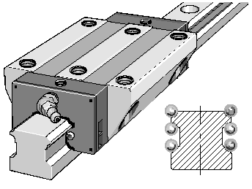
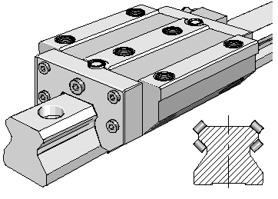
Interposition d’éléments roulants
Le coût de ces éléments limite leur utilisation aux cas pour lesquels le frottement doit être réduit et les efforts importants.
Ces éléments admettent des vitesses importantes, un bon rendement et une grande précision.
Ces solutions augmentent la précision de guidage et la rigidité, mais sont de réalisation plus délicate et donc plus coûteuse.
Guidage à billes à 3 rangées
Guidage à rouleaux à 2 rangées
Liaison glissière 51
Retour au début

Slide 13
Typologie des solutions
Il existe 3 principaux types de réalisation pour le guidage en translation :
Par contact direct
3
Par interposition d’éléments roulants
Par interposition d’un film d’air ou d’huile
Liaison glissière 45
Retour au début

Slide 14
Interposition d’un film d’air et d’huile
La sustentation par injection de fluide (air ou huile) évite le contact entre le coulisseau et la glissière. Ce type de guidage permet d’obtenir des propriétés antifriction et de guidage de très haut niveau.
Ces solutions sont très coûteuses à fabriquer et à exploiter. Elles sont donc réservées, en général, aux appareils de haute précision (machines à contrôler par exemple).
Liaison glissière 52
Retour au début

